Slide 1
2D 게임프로그래밍 중간발표
2015182006 김동환

Slide 2
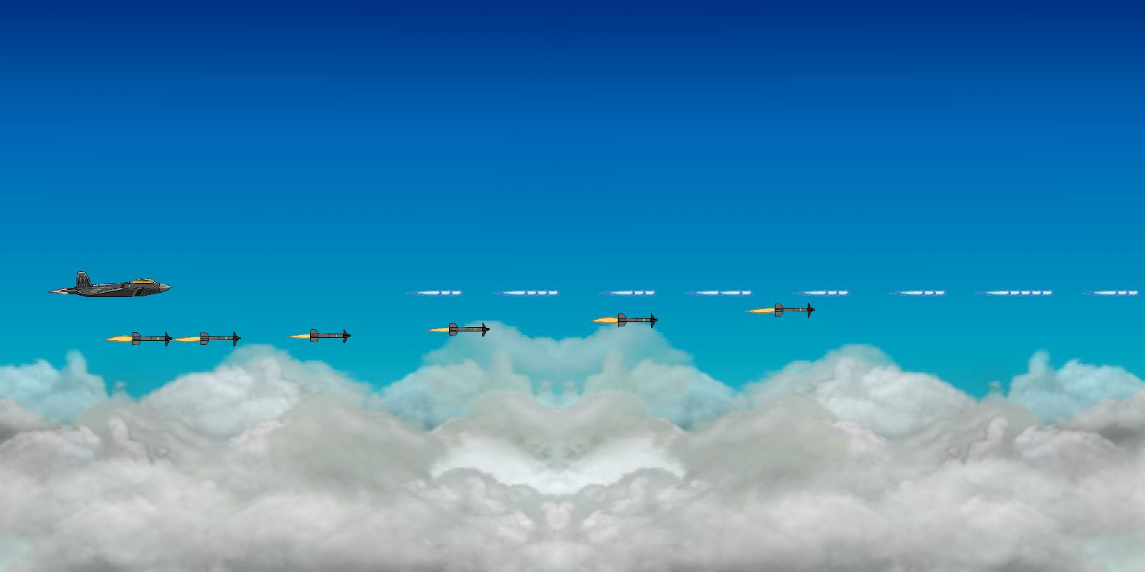
쏘고 피하고 전진하라
키보드를 이용한 게임 진행
적의 탄을 피하며 보스를 처치하여 다음으로 넘어감

Slide 3
개발 범위
내용
캐릭터 컨트롤 | 키보드를 이용한 8방향 이동 공격은 직선 방향으로 날아감
캐릭터 공격 | Z키로 일반 공격. 누르고 있으면 계속 나감 X키로 폭탄 공격. 개수 제한 있음
게임 핵심 기능 | 보스 처치 기믹을 작동시켜 다음 스테이지로 넘어가기 일정 적 처치시 아이템 등장 그에 따른 공격 변화
적 AI | 지나가며 자신이 가진 패턴으로 공격. 총알 발사 후로 갈 수록 체력이 높은 적들 위주 등장 적은 일정 거리를 가다가 멈춰서 플레이어에게 조준하여 탄 발사
난이도 | 후반으로 갈 수록 체력 높은 적 위주로 등장 일정 거리 도달 시 보스 등장
사운드 | 배경음악과 발사음. 탄착음, 폭발음 등
애니메이션 | 날아가는 비행기의 애프터 버너 표현. 탄 발사, 폭발 적 종류에 따른 스프라이트 등

Slide 4
1주차 | 계획 | 이동방식 제작 및 좌표 설정, 리소스 제작
 | 결과 | 리소스 소량 제작 및 좌표 설정
2주차 | 계획 | 리소스 삽입하여 아군과 적 표현 맵 이동이 잘 되는지 확인
 | 결과 | X
3주차 | 계획 | 1. 폭탄과 총알이 적절히 날아가 맵 밖으로 나가면 사라지는지 체크. 정상발사 체크
 | 결과 | 플레이어 및 적 리소스 제작 완료
4주차 | 계획 | 적이 총을 맞고 사라지는지 체크 아군이 총을 맞고 사라지는지 체크
 | 결과 | 8방향 이동 구현 및 무기 구현 완료 맵 띄우기
5주차 | 계획 | 랜덤 변수에 따른 적 구현 공격 패턴 구현
 | 결과 | 미사일 이동 패턴 완료 사운드 구현

Slide 5
6주차 | 계획 | 보스가 등장하여 제대로 동작하게 구현 스프라이트 제작이 미흡할 시 보완 제작
 | 수정 | 총알의 충돌체크 구현 적 등장 패턴 설정 및 총알 상호작용
7주차 | 계획 | 1. 설정해둔 적이 지정된 패턴으로 공격을 하는지 점검 2. 주인공의 폭탄과 총알이 의도하던 대로 작동하는지 점검
 | 수정 | 1.적 점검, 보스 구현 및 추가 리소스 작업
8주차 | 계획 | 1. 게임의 시작방식과 종료방식 설정. 종료 전에 얼마나 왔었는지를 표시해줌. 밸런스 조절.
 | 수정 | 1.보스 마무리, 전체적인 점검
9주차 | 계획 | 릴리즈.
 | 수정 | 릴리즈.

Slide 6
